Slide 1
Úvod do PowerPointu

Slide 2
K čemu je
Jedná se o program pro tvorbu, úpravy, správu a promítání prezentací.
Nabízí vám prostředky pro vytváření dynamické prezentace.

Slide 3
Spuštění
PowerPoint je součástí balíčku MS Office.
Spuštění je stejné jako u ostatních programů
Postup:
Start ⇨ Všechny programy ⇨ Microsoft Office ⇨ Microsoft Office PowerPoint.

Slide 4
Ovládaní programu
Pro práci v prostředí PowerPointu využijete:
Pás karet
Místní nabídku
Miniaturní panel nástrojů
Klávesové kombinace

Slide 5
Pás karet
Podobný ve Wordu a v Excelu.
U PowerPointu mají stejné funkce:

Slide 6
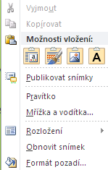
Místní nabídka
Zobrazení pomocí pravého tlačítka myši.
Liší se podle místa, kde klepnete.
Šedě vyznačení nabídka znamená, že je nedostupná.

Slide 7
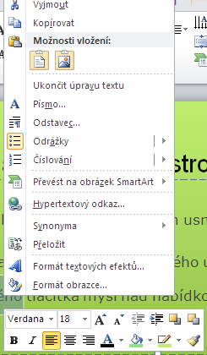
Miniaturní panel nástrojů
Je nabídka tlačítek, které vám usnadňují práci.
Zobrazují se po označení daného úseku a kliknuté pravého tlačítka myši nad nabídkou.

Slide 8
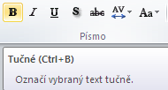
Klávesové kombinace
Neboli klávesové zkratky, které vám umožnují také urychlit práci.
Jejich přehled naleznete i po najetí na dané tlačítko a počkáte.

Slide 9
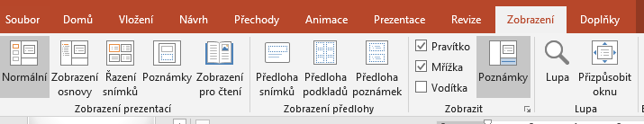
Zobrazení
PowerPoint vám nabízí různé možnosti nastavení zobrazení prostředí programu.
Pro nastavení zobrazení používáte kartu Zobrazení skupinu Zobrazení prezentace.

Slide 10
Normální zobrazení: je určeno pro základní běžné práce s objekty na snímcích
Řazení snímků: nabízí pohled na více snímků současně a umožňuje vám snadnou organizaci snímků (mazání, přesouvání, kopírování, …)

Slide 11
Poznámky: slouží k vytvoření poznámky k danému snímku.
Předlohy: používají se zejména pro hromadnou úpravu na snímcích (barva pozadí, uspořádání snímku, …)

Slide 12
Karta Zobrazení umožňuje:
zobrazit pravítko,
použít lupu,
práci s okny (když chcete pracovat s více prezentacemi).

Slide 13
Snímky
Snímek = Slide je základní jednotka prezentace.
Tvorba:
přes kartu Domů ve skupině Snímek klikněte na tlačítko nový snímek.
pomocí klávesové zkratky Ctrl + M

Slide 14
Práce se snímky
Vkládat
Odstraňovat
Kopírovat
Přesouvat
Upravovat
Duplikovat
Skrývat

Slide 15
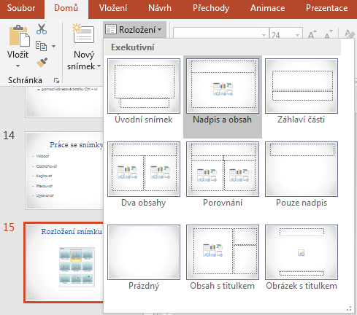
Rozložení snímků

Slide 16
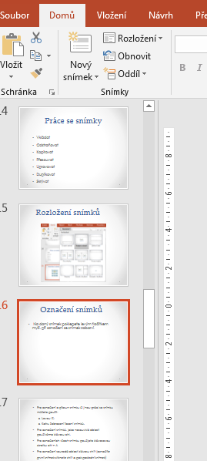
Označení snímků
Daný snímek označíte levým tlačítkem myši => snímek se zabarví.

Slide 17
Pro označení a přesun snímku či jinou práci se snímkem můžete použít:
Levou lištu.
Katru Zobrazení Řazení snímků.
Pro označení snímků, jako nesouvislé oblasti používáme klávesu Ctrl.
Pro označeních všech snímků použijete klávesovou zkratku Ctrl + A
Pro označení souvislé oblasti klávesu Shift (označíte první snímek stisknete Shift a pak poslední snímek)

Slide 18
Změna pořadí snímků
Přetažením snímku pomocí levého tlačítka myši.
Snímek označíte levým tlačítkem myši, tlačítko držíte.
Jede myší na místo, kde chcete snímek umístit a tlačítko pustíte.
Můžete použít i kartu Zobrazení, kde se nachází tlačítko Řazení snímků.

Slide 19
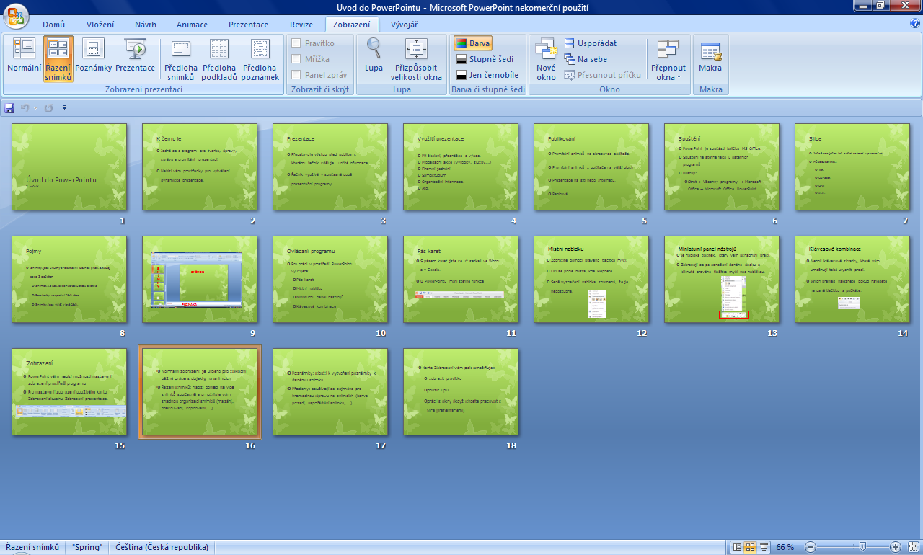

Slide 20
Vložení snímku z jiné prezentace
U tlačítka Nový snímek klikněte na šipku a z nabídky vyberte Znovu použit snímky.
Otevře se nové dialogové okno dejte procházet.
Z nabídky vyberte procházet soubor.
Najděte daný soubor, který otevřete.
Z dialogového okna vyberte dané snímky (stačí 2 krát poklepat na ně levým tlačítkem)

Slide 21
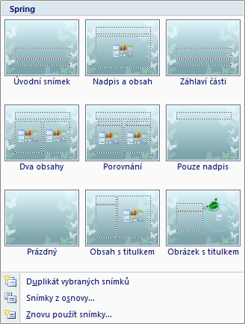

Slide 22
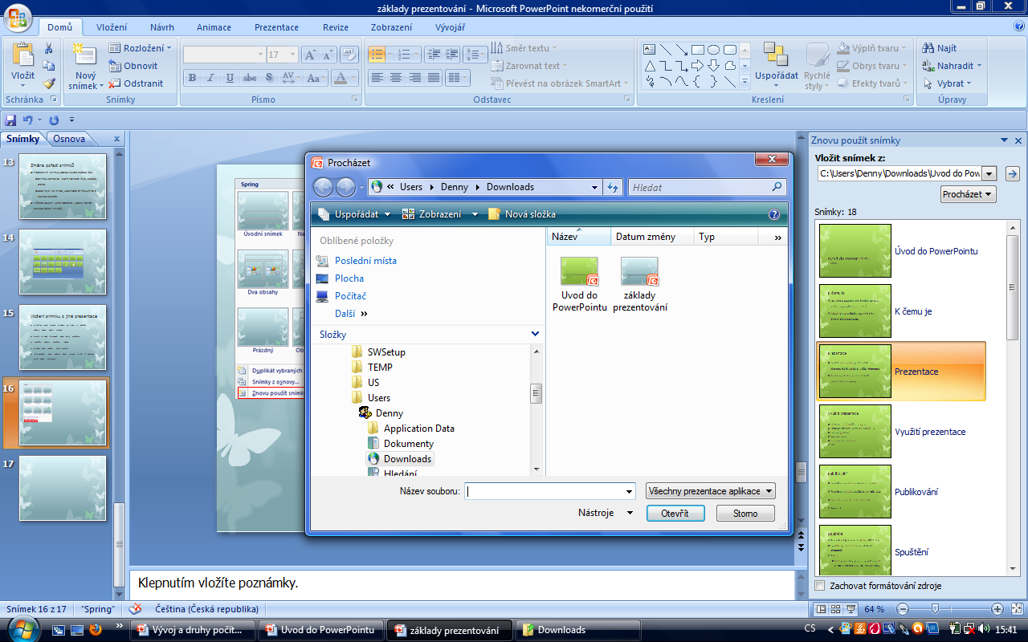

Slide 23
Zabezpečení prezentace
Zabezpečení heslem pro otevření:
Soubor => Uložit jako =>Nástroje.
Vyberte příkaz Obecné možnosti => Heslo
Doporučuje se mít zaškrtnout: Při uložení z toho souboru odebrat automaticky vytvoření osobní údaje.

Slide 24
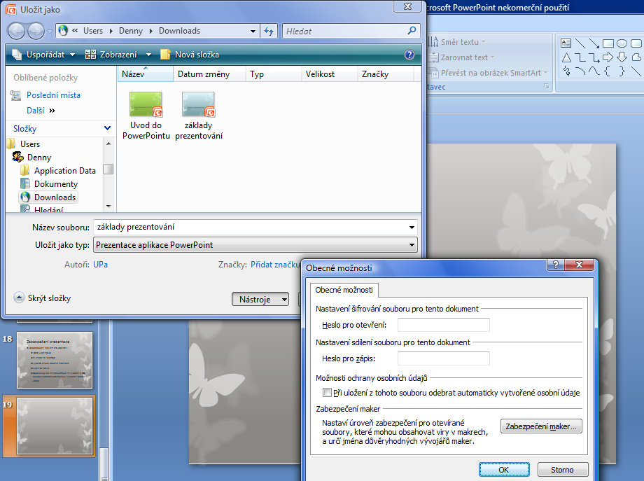

Slide 25
Možnosti aplikace PowerPoint
Karta Soubor => Možnosti
Umožňuje vám nastavení:
vzhled programu,
ukládání,
osobních údaje,
pravopis,
zobrazení karty Vývojář…

Slide 26
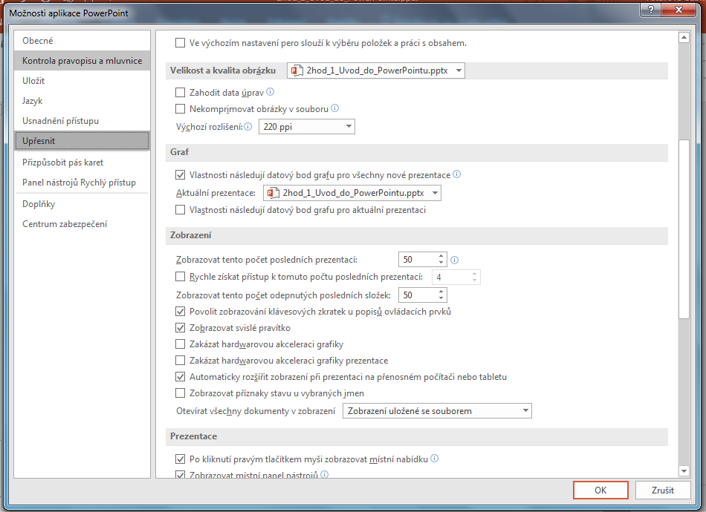

Slide 27
Vlastnosti prezentace
Usnadňuje orientaci, vypovídá o dané prezentaci
Vlastností souboru:
Obecné: ukládá sám powerpoint
Uživatelské: přidá sám uživatel

Slide 28
Přidá uživatel
Přes Soubory v dialogovém okně klikněte na tlačítko Připravit a pak na tlačítko Vlastnosti.
V dialogovém okně můžete vyplnit:
Autora
Název
Klíčová slova
Stav …

Slide 29
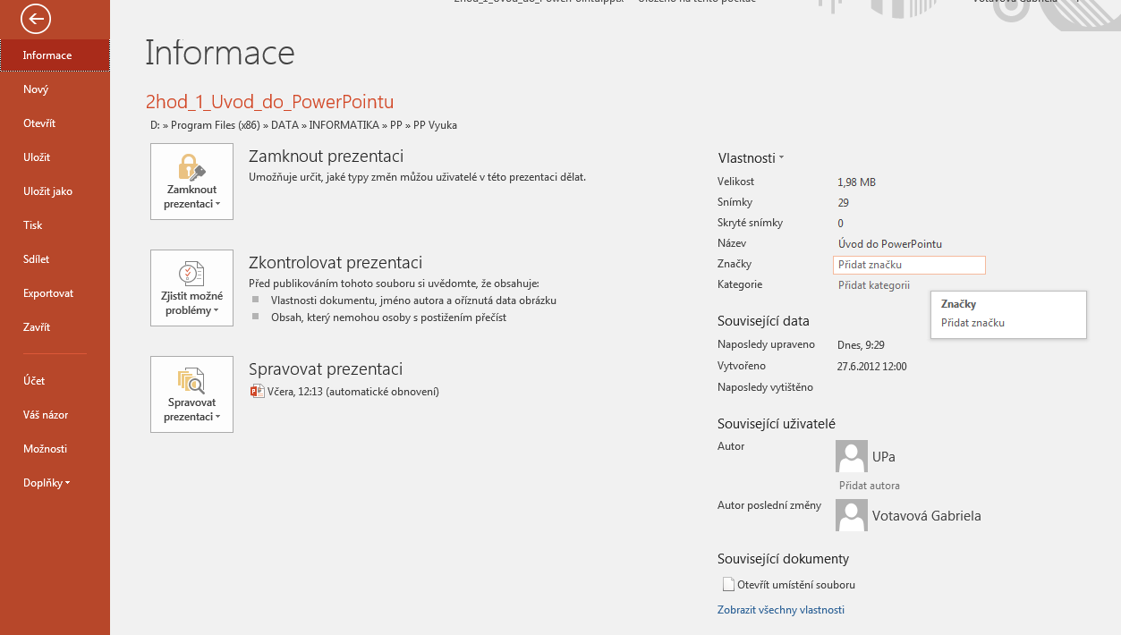

Slide 30
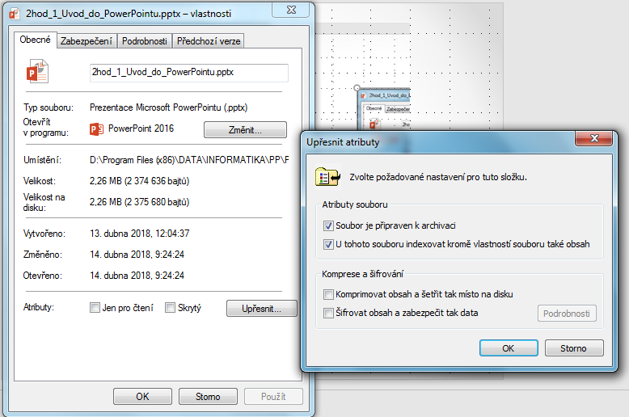

Slide 31
Práce s prezentací
Video tutoriál PowerPoint 2010: Práce s prezentací v Backstage
https://www.youtube.com/watch?v=zGkeGth31-U&list=PL-kucyrqbXSqQtiZEGYeDWBwA-v_z8JMH
Tisk, Nastavení zobrazení, Pravopis, Možnosti nastavení,….

